Slide 1
Модуль 1
Основы языка Java. Основные конструкции
Notes:
ACCP2005/ Разработка промышленных приложений 2.0/ Session 1/ из 23

Slide 2
Обзор модуля
В этом модуле вы изучите
Введение в переменные
Введение в типы данных
Форматированный вывод и ввод
Операторы
Приведение типов
Notes:
ACCP2005/ Разработка промышленных приложений 2.0/ Session 1/ из 23

Slide 3
Кодировка
Java ориентирован на Unicode
Первые 128 символов почти идентичны набору ASCII
Символы Unicode задаются с помощью escape-последовательностей
\u262f, \uu2042, \uuu203d
Java чувствителен к регистру!

Slide 4
Исходный код
Исходный код разделяется на:
Пробелы
  ASCII-символ SP, \u0020, дес. код 32
  ASCII-символ HT, \u0009, дес. код 9
  ASCII-символ FF, \u000c, дес. код 12
  ASCII-символ LF, символ новой строки
  ASCII-символ CR, возврат каретки
  символ CR, за которым сразу следует символ LF
Комментарии
Лексемы

Slide 5
Комментарии
// Комментарий
Символы после // и до конца текущей строки игнорируются
/* Комментарий */
Все символы, заключенные между /* и */, игнорируются
/** Комментарий */
Комментарии документирования

Slide 6
Комментарии документирования (javadoc)
Начинаются с /**, заканчиваются */
В строках начальные символы * и пробелы перед ними игнорируются
Допускают использование HTML-тэгов, кроме заголовков
Специальные тэги
@see, @param, @deprecated

Slide 7
Лексемы
Идентификаторы
Ключевые слова слова
class, public, const, goto
Литералы
Разделители
{ } [ ] ( ) ; . ,
Операторы
= > < ! ? : == && ||

Slide 8
Ключевые слова
abstract | continue | for | new | switch | assert
default | if | package | synchronized | boolean | do
goto | private | this | break | double | implements
protected | throw | byte | else | import | public
throws | case | enum | instanceof | return | transient
catch | extends | int | short | try | char
final | interface | static | void | class | finally
long | strictfp | volatile | const | float | native
super | while

Slide 9
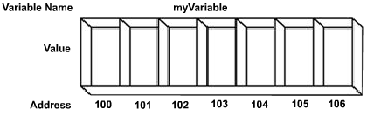
Переменные
Это область компьютерной памяти, где хранится значение
Значения могут быть получены позже
Хранимые значения могут изменяться во время выполнения программы
Можно объявлять хранение таких значений, как имен, адресов и финансовых данных
Должны быть объявлены перед использованием
Notes:
ACCP2005/ Разработка промышленных приложений 2.0/ Session 1/ из 23

Slide 10
Переменные
Синтаксис
  datatype variableName;
datatype: валидный тип данных Java
variableName: валидное имя переменной
Пример
int rollNumber;
int: тип данных в Java
rollNumber: валидное имя переменной

Slide 11
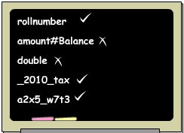
Правила и Соглашения
Имена переменных должны быть краткими и значащими
Правила и соглашения именования переменных:
  Могут содержать символы юникода (Unicode) и цифры, знаки подчеркивания(_) и доллара($)
  Могут начинаться с буквы, знаков доллара ($) или подчеркивания (_)
  Не должны быть ключевыми или зарезервированными словами Java
  Регистрозависимые
  Должны быть в нижнем регистре, если содержат целое слово
  Первая буква каждого последовательного слова должна быть прописной, если содержат более одного слова
Notes:
ACCP2005/ Разработка промышленных приложений 2.0/ Session 1/ из 23

Slide 12
Типы данных
Ссылочные
  Предназначены для работы с объектами
  Переменные содержат ссылки на объекты
  Ссылка – это не указатель!
  Тип переменной определяет контракт доступа к объекту
Примитивные (простые)
  Предназначены для работы со значениями естественных, простых типов
  Переменные содержат непосредственно значения
Notes:
ACCP2005/ Разработка промышленных приложений 2.0/ Session 1/ из 23

Slide 13
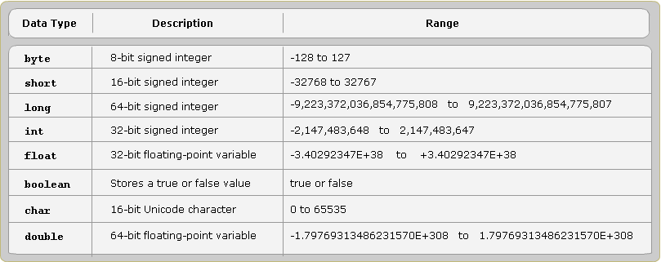
Примитивные типы данных
Также называются встроенными типами данных
Хранят одно значение, обычно численные литералы или символьные типы
Notes:
ACCP2005/ Разработка промышленных приложений 2.0/ Session 1/ из 23

Slide 14
Ссылочные типы
К ссылочным типам относятся типы классов (в т.ч. массивов) и интерфейсов
Переменная ссылочного типа способна содержать ссылку на объект, относящийся к этому типу
Ссылочный литерал
null

Slide 15
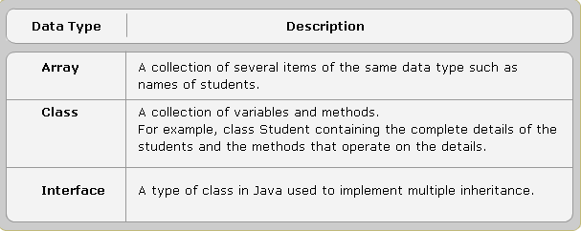
Ссылочные типы данных
Хранят ссылку на актуальное значение или набор значений, представляемых переменной
Notes:
ACCP2005/ Разработка промышленных приложений 2.0/ Session 1/ из 23

Slide 16
Переменные примитивных типов данных
Имеют присвоенное значение
Содержат значение по умолчанию
Более чем одна переменная того же типа может объявляться с использованием запятой (,)
Пример
int empNumber;
float salary;
char gender = ‘M’;
double shareBalance = 456790.897;
boolean ownVehicle = false;
empNumber = 101;
salary = 6789.50f;
Объявление переменных типов int, float, char, double и boolean
Все переменные с плавающей точкой имеют f, добавляемую в конце
Значения присваиваются каждой из указанных переменных
Notes:
ACCP2005/ Разработка промышленных приложений 2.0/ Session 1/ из 23

Slide 17
Переменные примитивных типов данных
Имеют присвоенное значение
Содержат значение по умолчанию
Более чем одна переменная того же типа может объявляться с использованием запятой (,)
System.out.println(“Employee Number: “+empNumber);
System.out.println(“Salary: “+salary);
System.out.println(“Gender: “+gender);
System.out.println(“Share Balance: “+shareBalance);
System.out.println(“Owns vehicle: “+ownVehicle);
Выводит значения, используя методprintln()

Slide 18
Литералы
Булевы
true false
Символьные
‘a’ ‘\n’ ‘\\’ ‘\377’ ‘\u0064’
Целочисленные
29 035 0x1D 0X1d 0xffffL
  По умолчанию имеют тип int
Числовые с плавающей запятой
1. .1 1e1 1e-4D 1e+5f
  По умолчанию имеют тип double
Строковые
"Это строковый литерал" ""

Slide 19
Занятие 3 - Форматированный вывод и ввод
На третьем занятии, Форматированный вывод и ввод, вы изучите:
Различные спецификаторы формата в Java.
Методы приема форматированного ввода.
Список различных escape-последовательностей символов в Java.

Slide 20
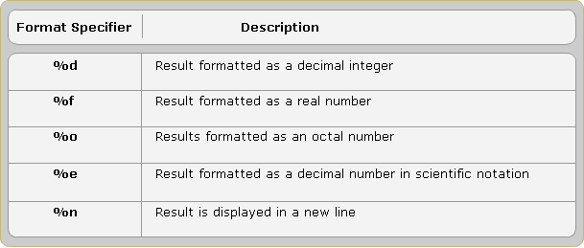
Спецификаторы формата 1-2
Отображает вывод в форматированном виде
Метод printf() используется для форматирования численного вывода
Notes:
ACCP2005/ Разработка промышленных приложений 2.0/ Session 1/ из 23

Slide 21
Спецификаторы формата 2-2
Пример
int i = 55/22;
// целое число
System.out.printf (“55/22 = %d %n”, i);
// с нулями
double q = 1.0/2.0;
System.out.printf (“1.0/2.0 = %09.3f %n”, q);
// Научная нотация
q = 5000.0/3.0;
System.out.printf (“5000/3.0 = %7.2e %n”, q);
// минус бесконечность
q = -10.0/0.0;
System.out.printf (“-10.0/0.0 = %7.2e %n”, q);
// Множественные аргументы
// Значение числа пи, е-основание натуральных логарифмов
System.out.printf (“pi = %5.3f, e = %5.4f %n”, Math.PI,Math.E);
Вывод
55/22 = 2
21.0/55.0 = 00000.500
5000/3.0 = 1.67e+03
-10.0/0.0 = -Infinity
pi = 3.142, e = 2.7183

Slide 22
Класс Scanner
Позволяет пользователю читать значения различных типов
Принимает объект InputStream в конструктор
Пример
Scanner input = new Scanner(System.in);
input: объект класса Scanner
System.in: Объект InputStream
Notes:
ACCP2005/ Разработка промышленных приложений 2.0/ Session 1/ из 23

Slide 23
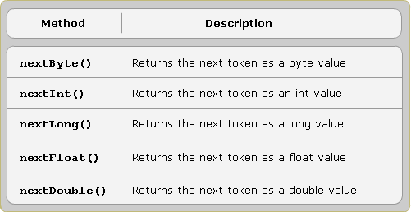
Класс Scanner
Позволяет пользователю читать значения различных типов
Принимает объект InputStream в конструктор

Slide 24
Класс Scanner
Пример
//создает объект и передает в исходящий поток //объект
Scanner s = new Scanner(System.in);
//Принимает значения от пользователя
byte byteValue = s.nextByte();
int intValue = s.nextInt();
float floatValue = s.nextFloat();
long longValue = s.nextLong();
double doubleValue = s.nextDouble();
System.out.println(“Values entered are: “);
System.out.println(byteValue + “ “ + intValue + “ “ + floatValue + “ “ + longValue + “ “ + doubleValue);
Вывод
121 2333 456.789 456 3456.876

Slide 25
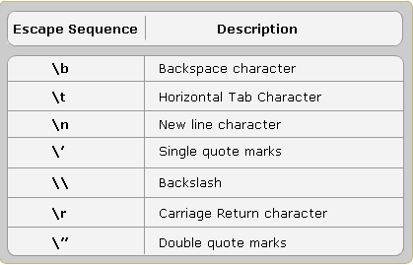
Escape - последовательность
Это специальное выражение из символов, используемое для представления символов, которые невозможно ввести непосредственно в строку
Для включения символов табуляции или символа новой строки, или для исключения символов, которые имеют иную со-нотацию в программе на Java (например \ или “), используются escape-последовательности
Они начинаются с символа обратного слэша (\), который показывает, что последующий(ие) символ(ы) должны обрабатыываться специальным образом
Notes:
ACCP2005/ Разработка промышленных приложений 2.0/ Session 1/ из 23

Slide 26
Escape - последовательность
Пример
// использование escape последовательностей табуляции или новой строки
System.out.println(“Java \t Programming \n Language”);
// вывод строки Tom “Dick” Harry
System.out.println(“Tom \“Dick\” Harry”);
Вывод
Java Programming
Language
Tom “Dick” Harry

Slide 27
Операторы
Все языки программирования обеспечивают некоторый механизм проведения различных операций над данными, хранимыми в переменных
Простейшая форма операций включает арифметику
Наборы символов используются для указания операций, необходимых к выполнению над данными
Эти символы называются операторами
Notes:
ACCP2005/ Разработка промышленных приложений 2.0/ Session 1/ из 23

Slide 28
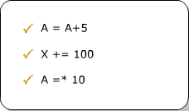
Оператор присваивания
Базовый оператор присваивания, это обычной знак равенства, “=”
Он может использоваться для присваивания значения справа операнду слева
Он может использоваться для создания цепочки присваиваний
Он может использоваться для комбинирования операторов, что позволит использовать значение в выражении, а затем присвоить его значение результату этого выражения
Notes:
ACCP2005/ Разработка промышленных приложений 2.0/ Session 1/ из 23

Slide 29
Оператор присваивания
Пример
x = 10; // Присвоение значения 10 переменной x
x += 5; // Увеличение значения x на 5
x -= 5; // Уменьшение значения x на 5
x *= 5; // Умножение значения x на 5
x /= 2; // Деление значения x на 2
x %= 2; // Деление значения x на 2 и
// возврат остатка

Slide 30
Арифметический оператор
Манипулирует численными данными и осуществляет стандартные арифметические операции над данными
Операнды должны быть численного типа
Логические (булевы) операнды не могут использоваться, но символьные операнды допустимы
  X+Y
Оператор | Описание
+ | Сложение – Возвращает сумму операндов
- | Вычитание – Вызвращает разность между операндами
* | Умножение – Возвращает произведение операндов
/ | Деление – Возвращает частное деления
% | Модуль - Возвращает остаток от деления
Notes:
ACCP2005/ Разработка промышленных приложений 2.0/ Session 1/ из 23

Slide 31
Арифметический оператор
Манипулирует численными данными и осуществляет стандартные арифметические операции над данными
Операнды должны быть численного типа
Логические (булевы) операнды не могут использоваться, но символьные операнды допустимы
  X+Y
Пример
x = 2 + 3; // Returns 5
y = 8 – 5; // Returns 3
x = 5 * 2; // Returns 10
x = 5/2; // Returns 2
y = 10 % 3; // Returns 1

Slide 32
Унарный оператор
Требует одного операнда
Осуществляет такие различные операции, как увеличение/уменьшение значенияпеременной на 1, отрицание выражение или инверсию логического значения
Операторы ++ и -- могут применяться перед (префикс) или после (постфикс) операнда
Оператор | Описание
+ | Унарный плюс - Отражает положительное значение
- | Унарный минут – Отрицает выражение
++ | Оператор увеличения – Увеличивает значение переменной на 1
-- | Оператор уменьшения – Уменьшает значение переменной на 1
! | Оператор логического дополнения – Инвертирует логическое значение
Notes:
ACCP2005/ Разработка промышленных приложений 2.0/ Session 1/ из 23

Slide 33
Унарный оператор
Требует одного операнда
Осуществляет такие различные операции, как увеличение/уменьшение значенияпеременной на 1, отрицание выражение или инверсию логического значения
Операторы ++ и -- могут применяться перед (префикс) или после (постфикс) операнда
Пример
int i=5;
int j=i++; // i=6, j=5
int k=++i; //i=6,k=6
i = - i ; //теперь i равно -6
boolean result = false; //результат false
result = !result; //теперь результат true

Slide 34
Операторы эквивалентности и отношения
Оба эти оператора проверяют связь между двумя операндами
Выражение, включающее операторы отношения, всегда оценивается как логическое значение(т.е. true или false)
Оператор | Описание
== | эквивалентно - Проверяет равенство двух чисел
!= | Не равно - проверяет неравенство двух значений
> | Больше чем - Проверяет, значение слева больше ли значения справа
< | Меньше чем - Проверяет, значение слева меньше ли значения справа
>= | Больше или равно - Проверяет, значение слева больше или равно значению справа
<= | Меньше или равно - Проверяет, значение слева меньше или равно значению справа
Notes:
ACCP2005/ Разработка промышленных приложений 2.0/ Session 1/ из 23

Slide 35
Операторы эквивалентности и отношения
Оба эти оператора проверяют связь между двумя операндами
Выражение, включающее операторы отношения, всегда оценивается как логическое значение(т.е. true или false)
Пример
int value1 = 10;
int value2 = 20;
value1 == value2; //вернет false
value1 != value2; //вернет true
value1 > value2; //вернет false
value1 < value2; //вернет true
value1 <= value2; //вернет true

Slide 36
Условные операторы 1-3
Работают с двумя логическими выражениями
Демонстрируют замыкание, что означает вычисление второго операнда только по необходимости
Оператор | Описание
&& | Условное И(AND) - возвращает true только если оба выражения true
|| | Условное И(OR) - Возвращает true, если одно или оба выражения true
Notes:
ACCP2005/ Разработка промышленных приложений 2.0/ Session 1/ из 23

Slide 37
Условные операторы 2-3
Тернарный (троичный) оператор - иной вид условного оператора
Он принимает три операнда
Синтаксис
  expression1 ? expression2: expression3
expression1: логическое условие, возвращающее значение true
или false
expression2: значение, возвращаемое, если expression1
возвращает true
expression3: значение, возвращаемое, если expression1
возвращает false
Notes:
ACCP2005/ Разработка промышленных приложений 2.0/ Session 1/ из 23

Slide 38
Условные операторы 3-3
Тернарный (троичный) оператор - иной вид условного оператора
Он принимает три операнда
Пример
int first = 10;
int second = 20;
(first == 30) && (second == 20 ); //возвращает false
(first == 30) || (second == 20 ); //возвращает true
(second > first) ? “second number is greater” : “first number greater or equal” ;
//возвращает “second number is greater”

Slide 39
Операторы поразрядных операций и битовых сдвигов
Операторы поразрядных операций работают с бинарным представлением данных
Операторы поразрядных операций используются для изменения отдельных битов в операнде
Операторы битовых сдвигов используются для перемещения битов в операнде влево или вправо на заданное число раз
Оператор | Описание
& | Побитовое И(AND) - сравнивает два бита и генерирует результат 1 если оба бита 1; иначе возвращает 0
| | Побитовое ИЛИ(OR) - сравнивает два бита и генерирует результат 1 если хотя бы один из битов 1; иначе возвращает 0
^ | Исключающее ИЛИ - сравнивает два бита и генерирует результат 1 если биты комплиментарны; иначе возвращает 0
~ | Оператор дополнения - используется для инверсии всех битов операнда
>> | Оператор сдвига вправо - Сдвигает все биты числа вправо на один, сохраняя знак отрицательных чисел.
<< | Оператор сдвига влево - Сдвигает все биты числа влево на указанную позицию.
Notes:
ACCP2005/ Разработка промышленных приложений 2.0/ Session 1/ из 23

Slide 40
Операторы поразрядных операций и битовых сдвигов
Операторы поразрядных операций работают с бинарным представлением данных
Операторы поразрядных операций используются для изменения отдельных битов в операнде
Операторы битовых сдвигов используются для перемещения битов в операнде влево или вправо на заданное число раз
Пример
int x = 23;
int y = 12;
//23 = 10111 , 12 = 01100
(x & y) // возвращает 4 , i.e, 4 = 00100
(x | y) //возвращает 31, i.e 31 = 11111
(x ^ y) //возвращает 27, i.e 31 = 11011
int a = 43;
int b = 1;
//43 = 010011 , 1 = 000001
(a >> b) // возвращает 21 , i.e, 21 = 0010101
(a << b) //возвращает 86 , i.e, 86 = 1010110

Slide 41

Операторы
Постфиксные
Унарные
Создание и приведение
Арифметика
Арифметика
Побитовый сдвиг
Сравнение
Равенство
И (and)
Исключающее ИЛИ (xor)
Включающее ИЛИ (or)
Условное И (and)
Условное ИЛИ (or)
Условный оператор
Операторы присваивания
[] . (params) expr++ expr--
++expr --expr +expr –expr
~ !
new (type)expr
* / %
+ -
<< >> >>>
< > >= <= instanceof
== !=
&
^
|
&&
||
? :
= += -= *= /= %=
>>= <<= >>>= &= ^= |=
высокий
низкий

Slide 42
Старшинство операторов
Правила старшинства определяют порядок, в котором операторы используются в выражении
Скобки используются для изменения порядка вычисления выражения
Порядок | Описание
1. | Скобки ( )
2. | Унарные операторы +, -, ++, --, ~, !
3. | Арифметические и битовые операторы *, /, %, +, -, >>, <<
4. | Операторы отношения >, >=, <, <=, ==, !=
5. | Условные и битовые операторы &, ^, |, &&, ||
6. | Условные и операторы присваивания ?:, =, *=, /=, +=, -=
Notes:
ACCP2005/ Разработка промышленных приложений 2.0/ Session 1/ из 23

Slide 43
Ассоциативность операторов 1-3
Когда два оператора с одинаковым приоритетом находятся в выражении, оно вычисляется в соответствии с его ассоциативностью.
Например,
  оператор - имеет левую ассоциативность и x - y - z is рассматривается как (x - y) – z
  = имеет правую ассоциативность и x = y = z интерпретируется как x = (y = z)
Notes:
ACCP2005/ Разработка промышленных приложений 2.0/ Session 1/ из 23

Slide 44
Ассоциативность операторов 2-3
Оператор | Описание | Ассоциативность
(), ++, -- | Скобки, пост-увеличение/ уменьшение | Слева направо
++, --, +, -, !,~ | Пре-увеличение/ уменьшение, унарный плюс, унарный минус, логическое и побитовое отрицание | Справа налево
*, /, %, +, - | Умножение и сложение | Слева направо
<<, >> | Битовый сдвиг | Слева направо
<, <, >=, <=, ==, !=, <, <, >=, <=, ==, != | Операторы эквивалентности и отношения | Слева направо
&, ^, | | Битовые AND, XOR, OR | Слева направо
&&, || | Условные AND, OR | Слева направо
?: | Условный оператор (тернарный) | Справа налево
=, +=, -=, *=, /=, %=, &=, ^=, |=, <<=, >>= | Присваивание | Справа налево

Slide 45
Ассоциативность операторов 3-3
Рассмотрим следующий пример:
  2+10+4-5*(7-1)
В соответствии с правилами старшинства * имеет больший приоритет, чем любая другая операция, но 7-1 заключено в скобки, это рассматривается сначала
  2+10+4-5*6
Затем выполняется оператор *, имеющий наивысший приоритет
  2+10+4-30
Так как ‘+’ и ‘–’ имеют одинаковый приоритет, работает левая ассоциативность
  12+4-30
Наконец, выражение вычисляется слева направо
  16-30
Результат равен -14

Slide 46
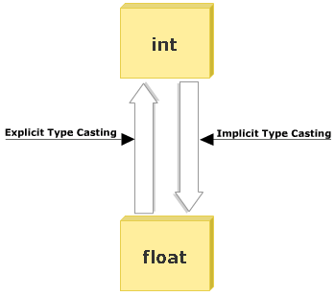
Приведение типов
Свойство приведения типа в Java помогает конвертировать данные из одного типа данных в другой
Два вида приведения типа:
  Неявное приведение
  Явное приведение

Slide 47
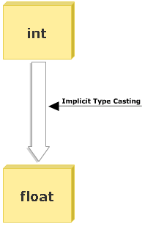
Неявное приведение типов
Когда один тип данных присваивается переменной другого типа, имеет место автоматическая конвертация, называемая неявным приведением, в соответствии со следующим условием:
  Оба типа должны быть совместимы
  Конечный тип должен быть больше исходного типа
Примитивные типы данных, которые можно приводить неявно:
  byte (8 bits) к short, int, long, float, double
  short(16 bits) к int, long, float, double
  int (32 bits) к long, float, double
  long(64 bits) к float, double

Slide 48
Правила перевода типов
Все значения byte и short переводятся в тип int
Если один операнд long, все выражение переводится в long
Если один операнд float, все выражение переводится в float
Если один операнд double, все выражение переводится в double

Slide 49
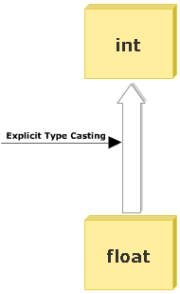
Явное приведение типов
Чтобы конвертировать тип с высокой точностью в тип с низкой точностью, например, float в int, требуется явное приведение
Пример
float a = 21.3476f;
int b = (int) a + 5;
Значение a конвертируется в целое значение 21. Затем оно добавляется к 5, а результирующее значение, 26, хранится в b
Этот тип приведения известен как усечение

Slide 50
Оператор ветвления
Формат:
<логическое выражение> ? <значение 1> : <значение 2>
Если логическое выражение истинно, возвращается значение второго операнда, а если ложно – третьего операнда
Типы второго и третьего операндов должны быть «совместимы»
Оператор можно применять в выражениях присваивания вместо инструкции ветвления
double factor = (a > b) ? 1 : 0.7;
boolean flag = ...;
...
factor = flag ? 1 : 0.7;
/*
if (flag)
factor = 1;
else
factor = 0.7;
*/

Slide 51
Работа со строками
Для работы со строками существуют специальные классы String и StringBuffer
Каждый строковый литерал порождает экземпляр класса String
Значение любого типа может быть приведено к строке
Если хотя бы один из операндов оператора + является ссылкой на строку, то остальные операнды также приводятся к строке, а оператор трактуется как конкатенация строк

Slide 52
Массивы
Массив – упорядоченный набор элементов одного типа
Элементами могут быть значения простых и ссылочных типов
Массивы сами по себе являются объектами и наследуют от класса Object
Доступ к элементам по целочисленному индексу с помощью оператора []

Slide 53
Объявление одномерных массивов
Объявление, инициализация, заполнение
Способ «3 в 1»
  int array1[], justIntVariable = 0;
  int[] array2;
  array2 = new int[20];
  for (int i = 0; i < array2.length; i++)
  array2[i] = 1000;
byte[] someBytes = {0, 2, 4, 8, 16, 32};
someMethod(new long[] {1, 2, 3, 4, 5});

Slide 54
Работа с одномерными массивами
Форма объявления ссылки на массив с квадратными скобками после типа элемента является более предпочтительной
Объект массива создается с помощью оператора new
Массив при этом заполняется значениями по умолчанию для типа его элементов (0, false или null)
Нумерация в массивах начинается с 0
Длина массива хранится в публичном неизменяемом поле length
Изменить длину массива после создания его объекта нельзя

Slide 55
Многомерные массивы
Состоят из одномерных массивов, элементами которых являются ссылки на массивы меньшей размерности
При создании объекта необязательно указывать все размерности
Массив необязательно должен быть «прямоугольным»
  // Автоматическая
  int[][] twoDimArr = new int[10][5];
  // Вручную
  int[][] twoDimArr = new int[10][];
  for (int i = 0; i < 10; i++)
  twoDimArr[i] = new int[i];
  // Явно
  int[][] arr3 = { {0}, {0, 1}, {0, 2, 4} };

Slide 56
Виды инструкций
Выражения присваивания
Префиксные и постфиксные формы выражений с операторами инкремента и декремента
Конструкции вызова методов
Выражения создания объектов
Составные инструкции
Управляющие порядком вычислений

Slide 57
Блок
Составная инструкция
Может использоваться в любом месте, где допускается инструкция
Определяет область видимости локальных переменных: объявленная внутри блока переменная не видна за его пределами
  int a = 5;
  int b = 10;
  {
  int c = a + b;
  int d = a – b;
  }

Slide 58
Ветвление
Полная форма
Неполная форма
else относится к ближайшему выражению if, поэтому настоятельно рекомендуется использование блоков инструкций
  if (ЛогическоеВыражение)
  Инструкция1
  else
  Инструкция2
  if (ЛогическоеВыражение)
  Инструкция1

Slide 59
Блок переключателей
  switch (ЦелочисленноеВыражение) {
  case n: Инструкции
  case m: Инструкции
  ...
  default: Инструкции
  }
Для типов char, byte, short, int
Выполняются инструкции, расположенные за меткой case, предложение которой совпало со значением параметра блока переключателей
Если ни одно из предложений не подошло, выполняются инструкции, расположенные за меткой default
Метка default является необязательной
Метка case или default не служит признаком завершения блока переключателей
Команда break передает управление первой инструкции, следующей за блоком переключателей

Slide 60
Условные циклы while
Форма с предусловием
  Выполняется пока условие истинно
  Если при входе в цикл условие ложно, цикл не выполняется
Форма с постусловием
  Выполняется пока условие истинно
  При первом входе в цикл проверка условия не производится
  while (ЛогическоеВыражение)
  Инструкция
  do
  Инструкция
  while (ЛогическоеВыражение);

Slide 61
Цикл с предусловием for
Формально цикл for в Java не является циклом со счетчиком
Общий синтаксис
Все секции заголовка являются необязательными
Тело также может быть пустым
  for(СекцияИнициализации; ЛогиескоеВыражение; СекцияИзменения)
  Инструкция
  for( ; ; );

Slide 62
Секции цикла for
Секции инициализации и изменения могут быть представлены списком выражений, разделенных запятой
Допустимо объявление переменных в секции инициализации
  for (i = 0, j = 50; j >= 0; i++, j--) {
  //...
  }
  for (int i = 0, j = 50; j >= 0; i++, j--) {
  //...
  }

Slide 63
Объявление переменных в цикле for
  for (int i = 0, Cell node = head;
  i < MAX && node != null;
  i++, node = node.next) {
  //...
  }
При инициализации переменных различных типов они не должны объявляться внутри заголовка
  int i; Cell node;
  for (i = 0, node = head;
  i < MAX && node != null;
  i++, node = node.next) {
  //...
  }

Slide 64
Работа с метками
Метка
метка: Инструкция
Оператора goto в Java нет!!!
Метками можно помечать блоки инструкций и циклы
Обращаться к меткам разрешено только с помощью команд break и continue

Slide 65
break
Применяется для завершения выполнения кода блока инструкций
Завершение текущего блока (безымянная форма)
break;
Завершение указанного блока (именованная форма)
break метка;
Завершить блок, который сейчас не выполняется, нельзя!

Slide 66
break
  private float[][] matrix;
  public boolean workOnFlag(float flag) {
  int y, x;
  boolean found = false;
  search:
  for (y = 0; y < matrix.length; y++) {
  for (x = 0; x < matrix[y].length; x++) {
  if (matrix[y][x] == flag) {
  found = true;
  break search;
  }
  }
  }
  //...
  }

Slide 67
continue
Применяется только в контексте циклических конструкций
Производит передачу управления в конец тела цикла
Завершение витка текущего цикла (безымянная форма)
continue;
Завершение витка указанного цикла (именованная форма)
continue метка;
Завершить виток цикла, который сейчас не выполняется, нельзя!

Slide 68
continue
  static void doubleUp(int[][] matrix) {
  int order = matrix.length;
  column:
  for (int i = 0; i < order; i++) {
  for (int j = 0; j < order; j++) {
  matrix[i][j] = matrix[j][i] =
  matrix[i][j] * 2;
  if (i == j)
  continue column;
  }
  }
  }

Slide 69
Возврат из метода
Инструкция return прекращает выполнение метода и возвращает его результат
С возвращаемым значением
return value;
  Значение должно быть приводимо к типу, возвращаемому методом
Без возвращаемого значения
return;
  методы void
  конструкторы

